Slide 1

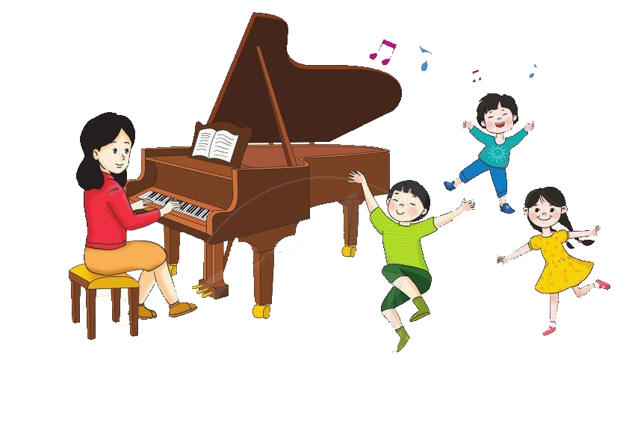


Chào mừng quý thầy cô và các bạn học sinh đến với
ÂM NHẠC LỚP 4

Slide 2




Bức tranh và câu giai điệu này của bài hát nào

Slide 3

TIẾT: 13
ÔN TẬP BÀI HÁT: CÒ LẢ
TẬP ĐỌC NHẠC: TĐN SỐ 4
ÂM NHẠC 4

Slide 4
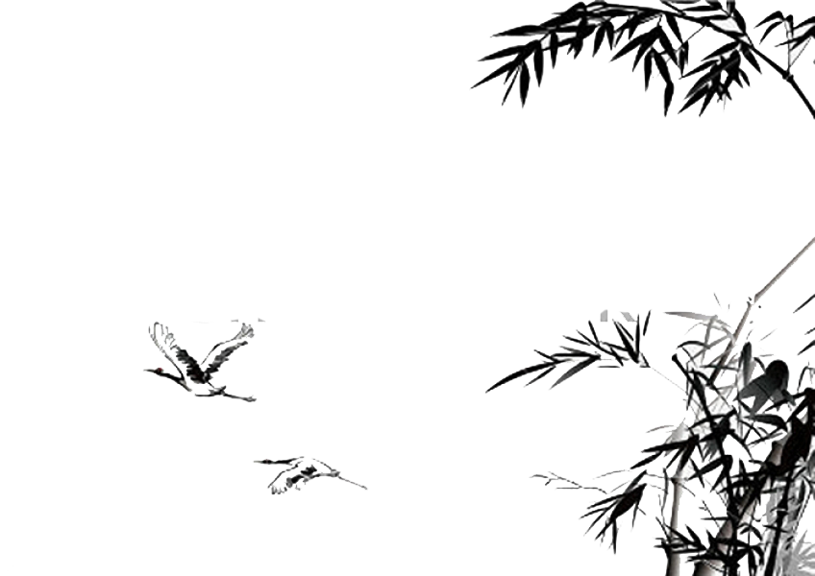

1. ÔN TẬP BÀI HÁT: CÒ LẢ
HD Hát gõ đệm theo nhịp

Slide 5
HD Hát lĩnh xướng hòa giọng
HS NỮ HÁT
Con cò…ra cánh đồng
CẢ LỚP HÁT
Tình tính tang…nhớ hay chăng

Slide 6
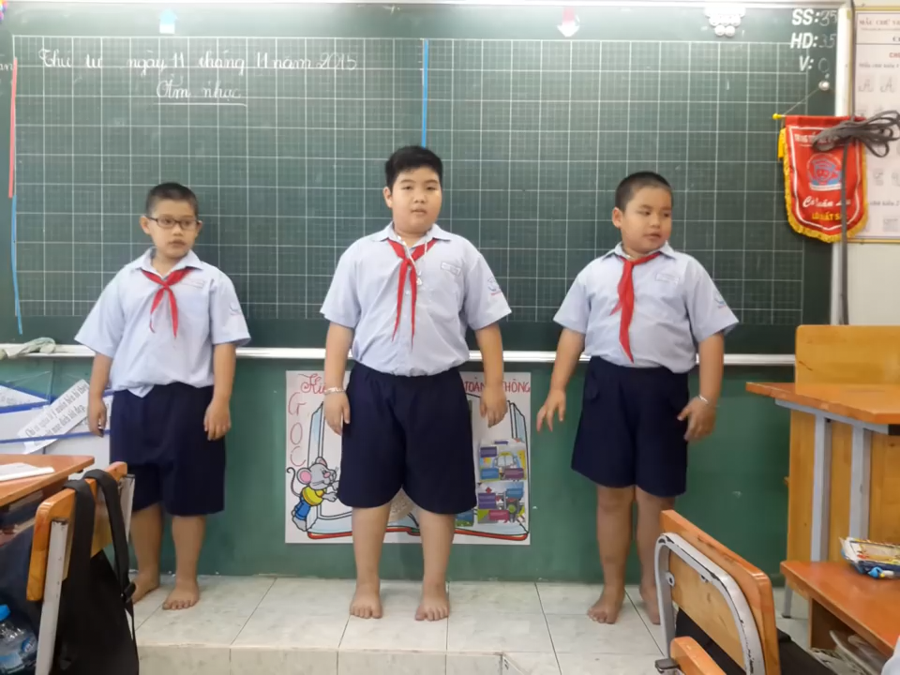
Xem video mẫu sau đó HD Hát vận động phụ họa
HS NỮ HÁT
CẢ LỚP HÁT

Slide 7

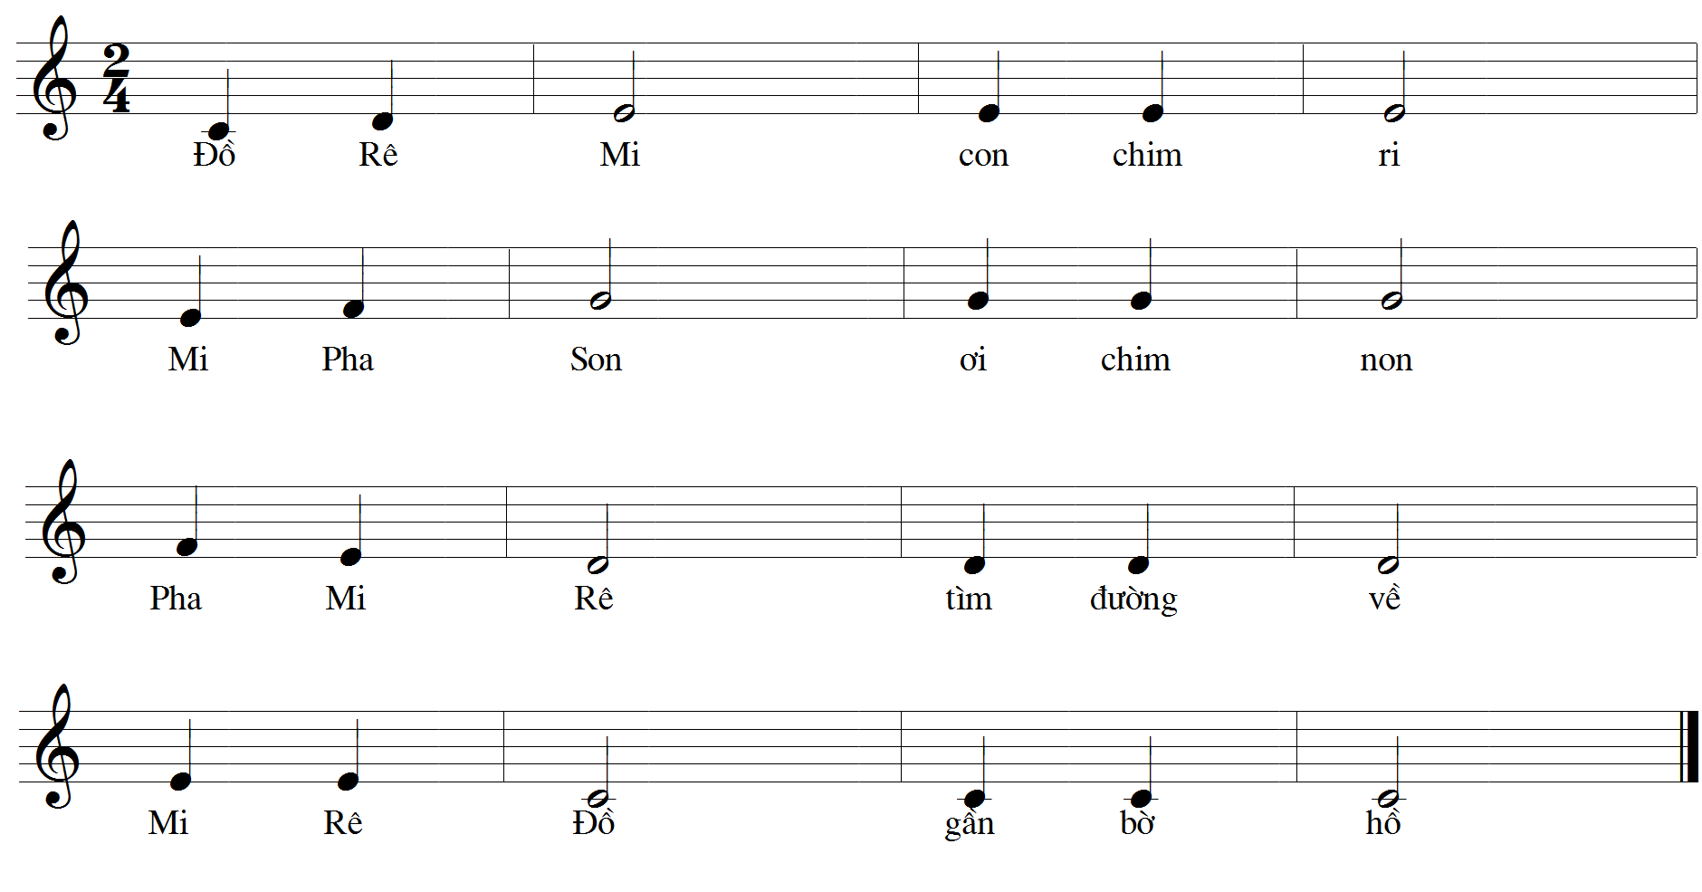
2.TẬP ĐỌC NHẠC: TĐN SỐ 4
- Giới thiệu bài TĐN
TĐN SỐ 4: CON CHIM RI
CÂU 1:
CÂU 2:
CÂU 3:
CÂU 4:

Slide 8
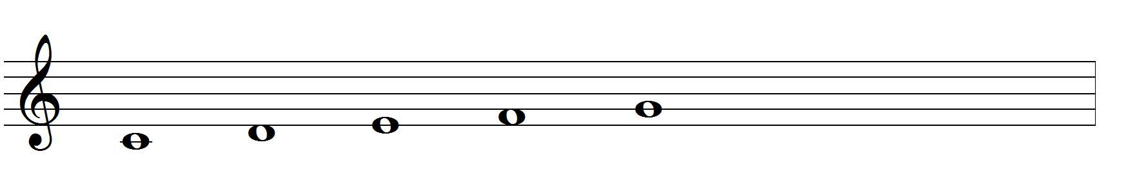

Luyện cao độ-tiết tấu

Slide 9
Hỏi hình nốt, tên nốt nhạc nào?

Slide 10
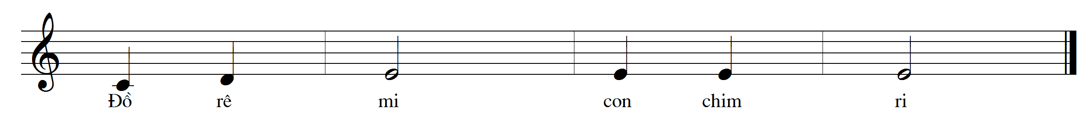
Dạy câu 1

Slide 11
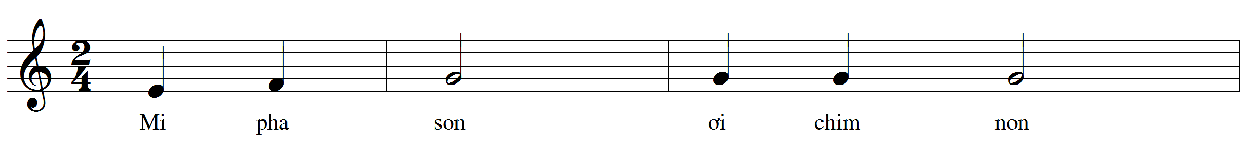
Dạy câu 2

Slide 12
Dạy câu 1+2

Slide 13
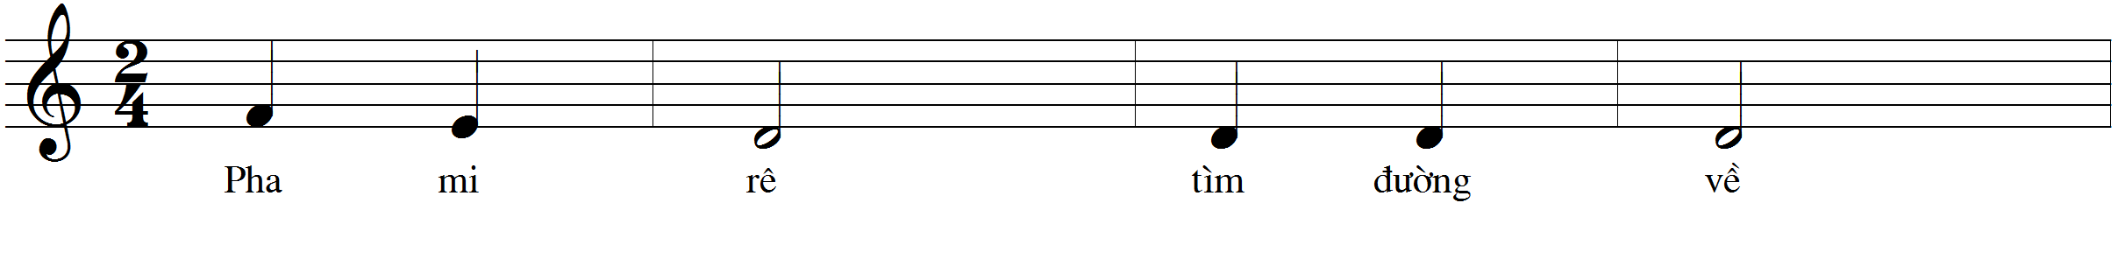
Dạy câu 3

Slide 14
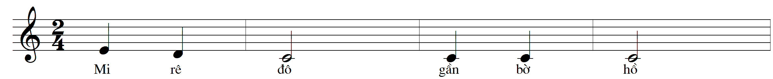
Dạy câu 4

Slide 15
Dạy câu 3+4

Slide 16
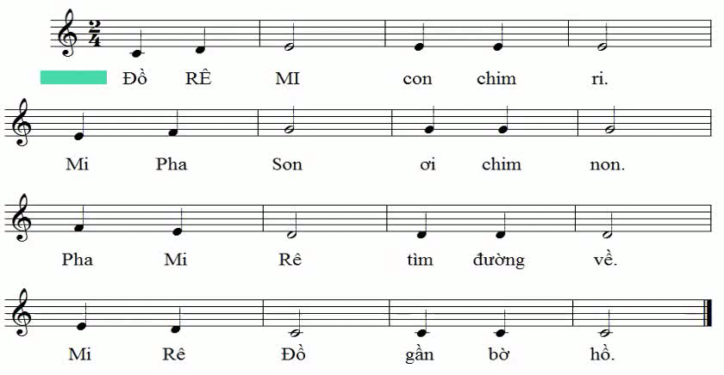
HS nhẩm cả bài 1 lần sau đó đọc vài lần với các hình thức

Slide 17
chia lớp thành 2 tổ: Tổ 1: Đọc nhạc. Tổ 2: nghép lời (ngược lại)

Slide 18
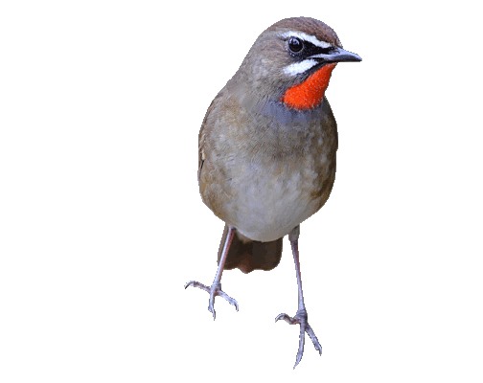
Đọc nhạc, ghép lời gõ đệm theo phách

Slide 19
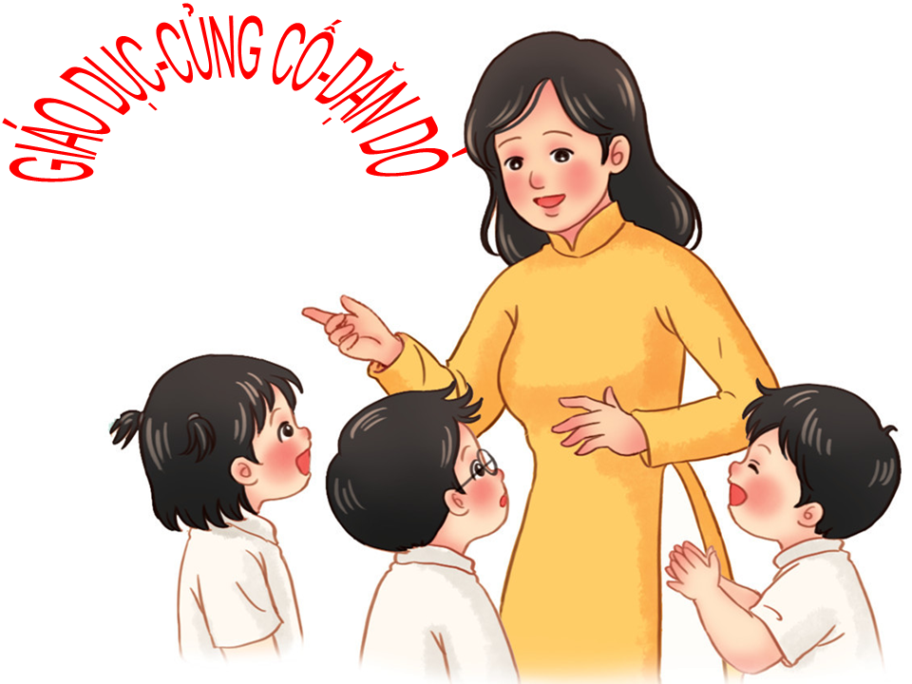

Slide 20
Chúc quý thầy cô mạnh khỏe các bạn học sinh chăm ngoan học giỏi
ÂM NHẠC LỚP 4

